Slide 1
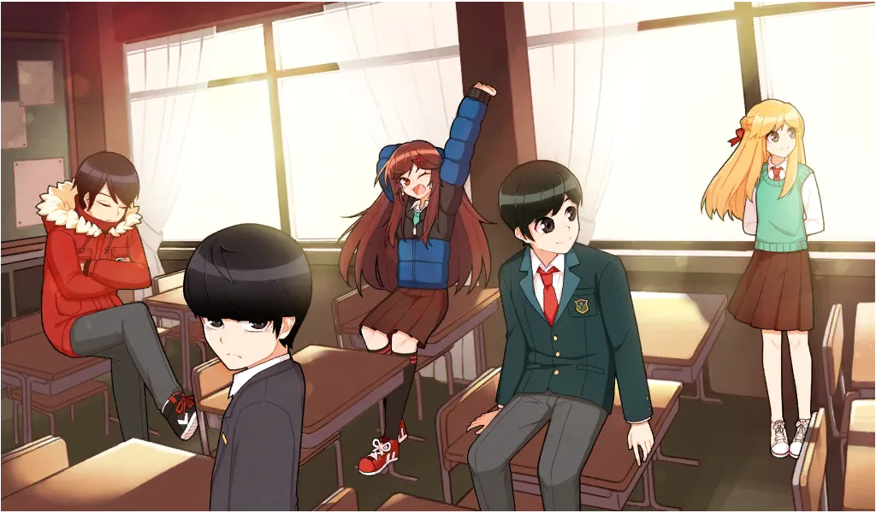
ㄴ
TO BE AWESOME
매 시간 발전하는 개발자
김웅섭

Slide 2
소개
목차
1. 킹갓캐슬 연습작
2. 슬라임 디펜스
3. 2023 전국 기능대회 연습작
4. 2024 지방 기능대회 연습작
5. 몬스터 스크램블
6. 핀볼 좀비
7. Escape From
8. 3D Rendering
9. 길찾기 알고리즘 연구
프로필
이름 : 김웅섭
생년월일 : 2006. 03. 27
전화번호 : 010-4060-1993
이력
2023 지방 기능 경기대회 출전
2024 지방 기능 경기대회 출전(5위)
2022 교내 여름방학 게임잼 출전
2023 교내 여름방학 게임잼 출전
2024 교과 우수상(게임 프로그래밍)
GTQ Excel 자격증

Slide 3
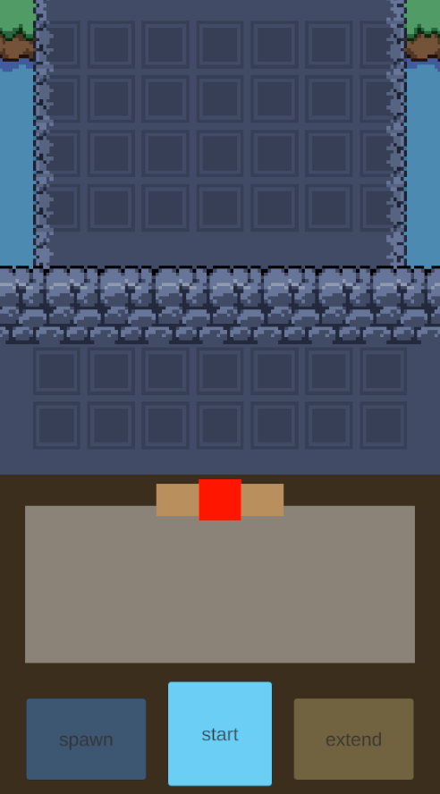
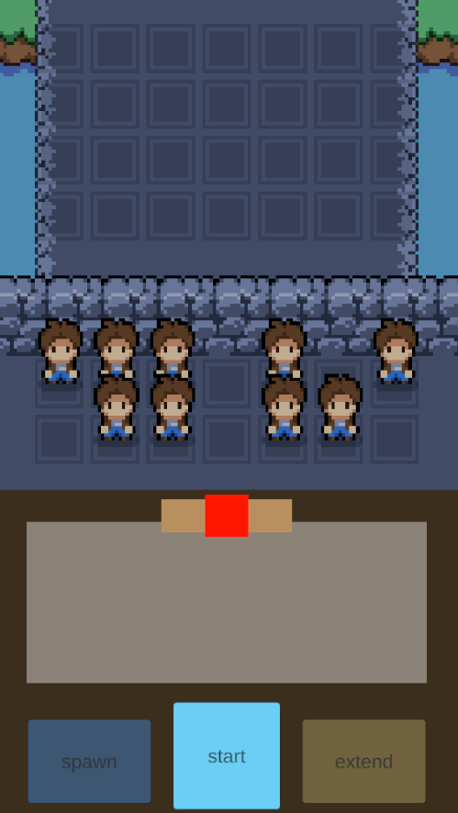
킹갓캐슬
연습작
● 게임 설명
길 찾기 알고리즘을 연구하면서
실제로 알고리즘을 적용하고자
만들고 있는 연습작입니다.
스탯, 스킬, 길 찾기, 아이템 등을
구현할 계획이며 현재 스탯 시스템을
구현해 놓았습니다.
링크 :
https://github.com/P...
플랫폼 : 컴퓨터
사용 언어 : C#
개발 인원 : 프로그래밍 1
개발 기간 : 개발 중
역할 : 메인 프로그래밍
● JPS 알고리즘
길찾기 알고리즘을 연구하고 실제로 적용하기 위해 만든 게임으로써 대개 사용하는 알고리즘인 A*가 아닌 JPS를 공부하고 사용해보았습니다.
● Observer 패턴
킹갓캐슬의 스탯 시스템을 구현하기 위하여 Observer 패턴과 Dictionary를 사용했습니다.
#연습작 #킹갓캐슬
#연구 #길찾기

Slide 4
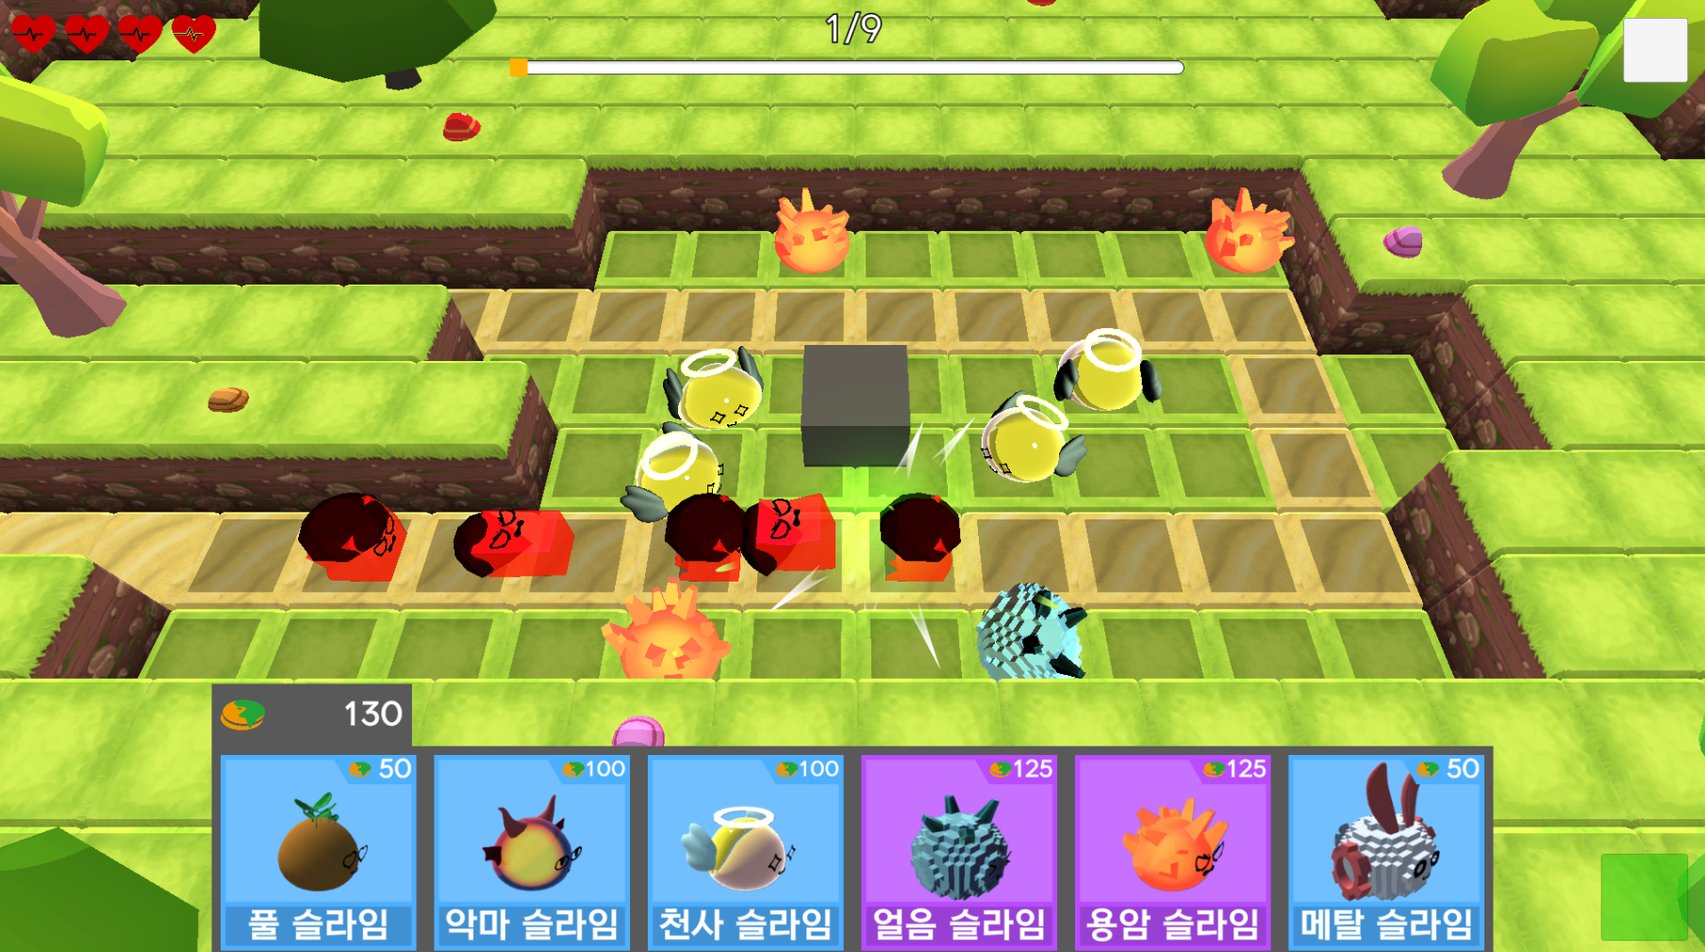
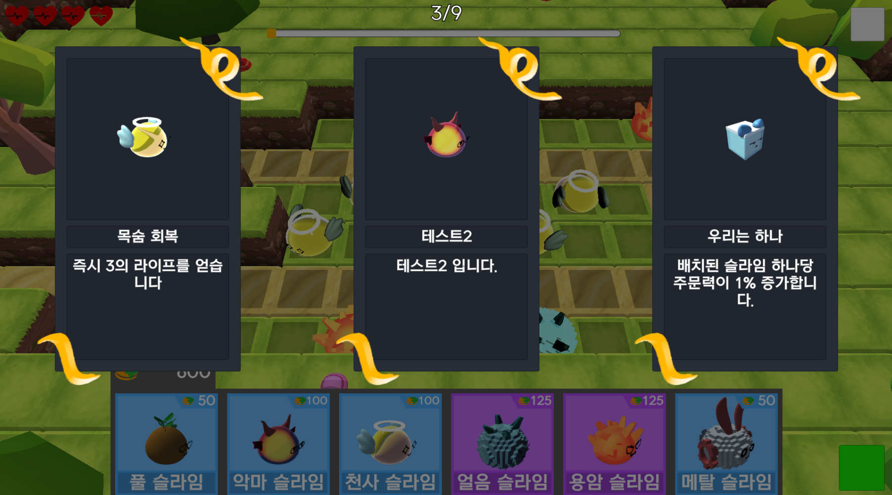
슬라임 디펜스
● 게임 설명
구글 플레이 스토어에 출시를 목적으로 만들던 디펜스 게임입니다.
모든 라운드 클리어 또는 최대한 오래 살아남는 것이 목표입니다.
아군 슬라임은 같은 종류와 같은 레벨인 다른 슬라임과 합치면 레벨업이 되며 이외에도 증강체, 구조물 파괴 등을 하여 전략적으로 스테이지를 클리어 해야되는 게임입니다.
링크 :
https://github.com/P...
플랫폼 : 모바일
사용 언어 : C#
개발 인원 : 프로그래밍 1
기획 1
개발 기간 : 1개월
역할 : 메인 프로그래밍
● 기획자와의 원활한 작업을 위한 데이터 파싱
기획자가 보다 원활하게 작업할 수 있게 구글 스프레드 시트를
작성시 자동으로 인게임에 적용시켜 보다 쉽게 밸런싱을 할 수 있도록 하였습니다.
● 옵저버 패턴을 통한 스탯 시스템 구현
스탯 시스템을 구현하기 위하여 Dictionary와 옵저버 패턴을 사용하였습니다.
● Batching, Occlusion culling 등의 최적화
모바일이 타겟인 만큼 끊김 현상을 최소화 하기 위하여 최적화 기법을 여럿 사용하였습니다.
#출시 목적 #디펜스
#슬라임 #모바일

Slide 5
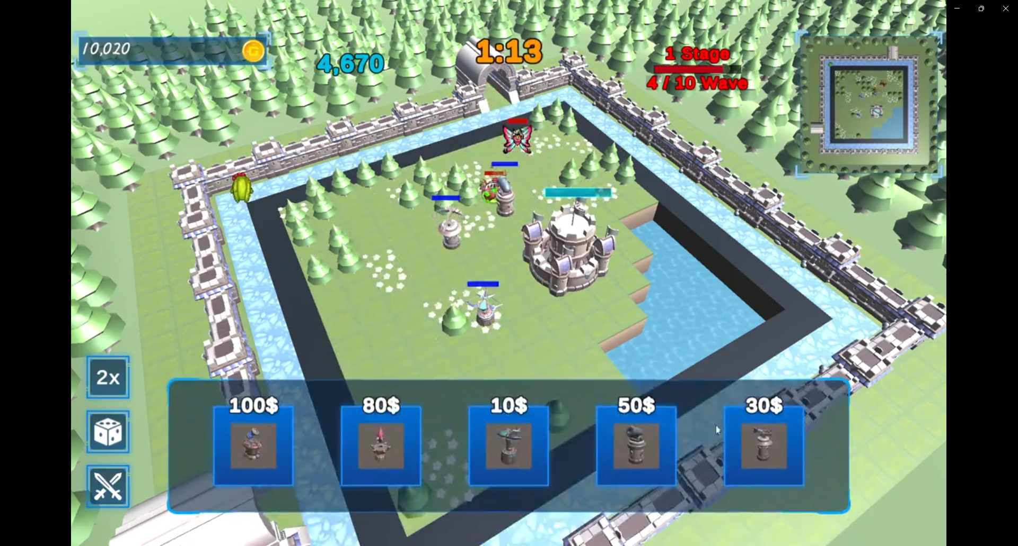
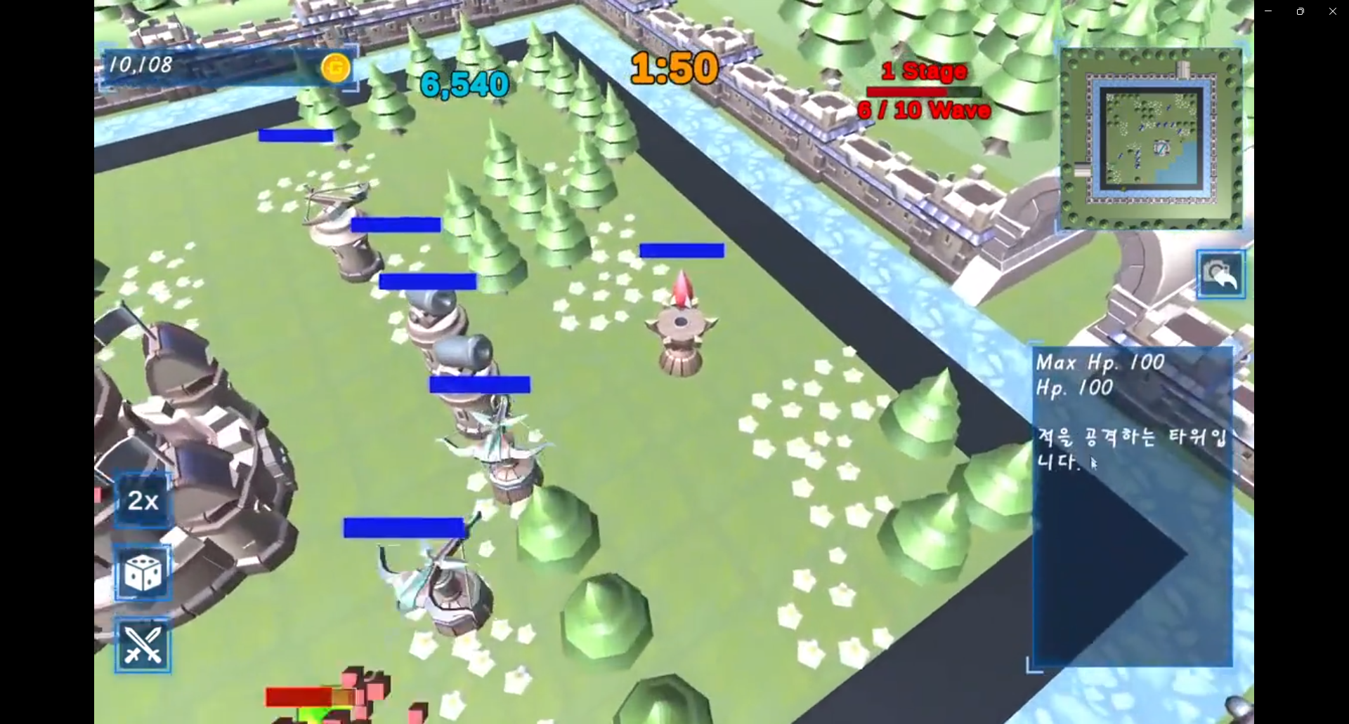
2023 전국
기능대회 연습
● 게임 설명
2023 전국 기능경기대회에서 만들기 위하여 제작하였던 타워 디펜스
프로젝트 입니다.
당시에 저의 친구만이 전국 기능 경기대회 참여 권한이 주어짐으로써 저는 참여를 못하였지만, 담당 선생님이
저를 고평가 하셔서 도우미로서 기능경기대회를 간접적으로나마 참여할 수 있었습니다.
링크 :
https://github.com/Pr...
플랫폼 : 컴퓨터
사용 언어 : C#
개발 인원 : 프로그래밍 1
개발 기간 : 1개월
역할 : 메인 프로그래밍
● 빌보드 시스템
3D 에셋의 부족으로 인해 빌보드 시스템을 채용하여 2.5D로 게임을 만들었습니다.
● Tween 시스템 구현
부드러운 움직임을 보여주기 위하여 직접 DoTween 에셋을 비슷하게 구현하여
사용하였습니다.
#2023 기능경기대회
#디펜스 게임 #2.5D

Slide 6
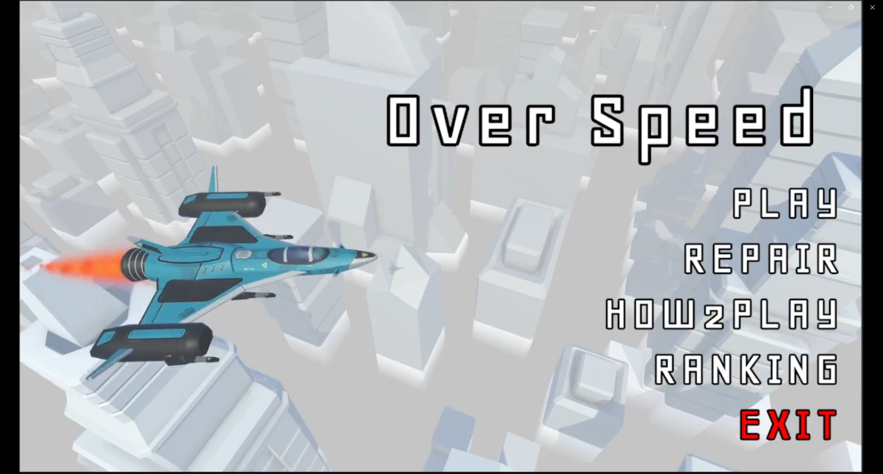
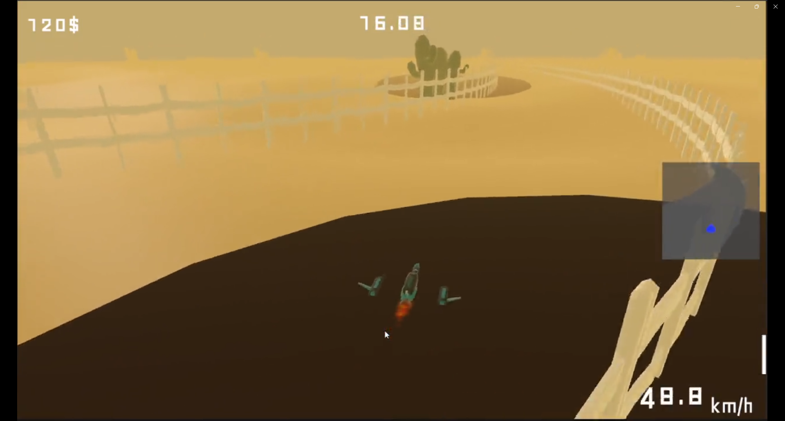
2024 지방
기능대회 연습
● 게임 설명
2024 지방 기능 경기대회를 나가기 위하여 연습하였던 프로젝트입니다.
당시에 나가지 않기로 되어있었던
기능대회를 갑작스럽게 나가게 되어버려서 급하게 만들었던 프로젝트입니다.
대회에서 구현을 보다 더 잘 하여서
5등(장려상)을 수상하였습니다.
링크 :
https://github.com/Pr...
플랫폼 : 컴퓨터
사용 언어 : C#
개발 인원 : 프로그래밍 1
개발 기간 : 1주일
역할 : 메인 프로그래밍
● Wheel Collider를 쓰지 않은 짧은 코드
Wheel Collider를 사용하면 플레이어의 코드가 굉장히 길어져서 1주일 안에 외우기는 무리라고 판단하였습니다. 그래서 모델만을 적절하게 움직여서 마치 바퀴가 움직이는 것처럼 보이게 구현을 하였습니다.
● Tween 시스템 구현
부드러운 움직임을 보여주기 위하여 직접 DoTween 에셋을 비슷하게 구현하여
사용하였습니다.
#교내 게임잼 #핀볼 게임 #좀비

Slide 7
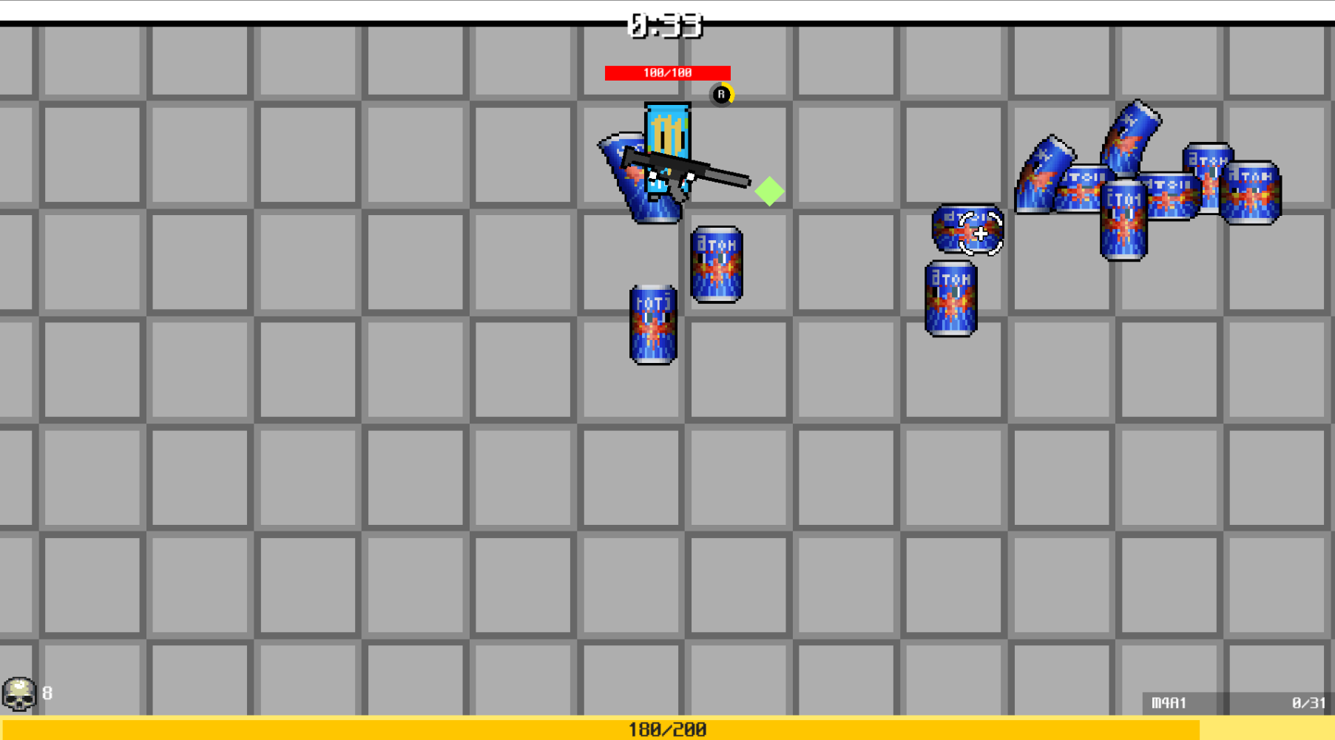
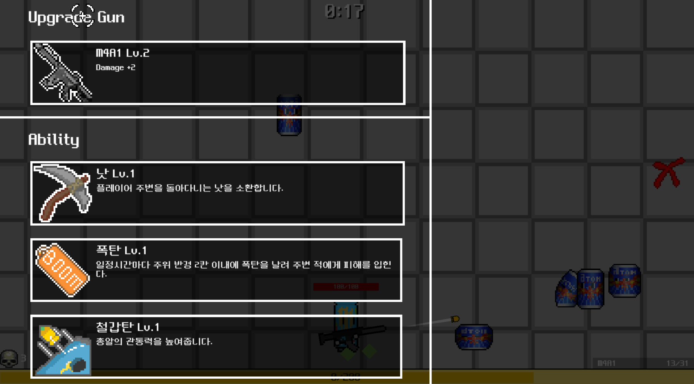
몬스터
스크램블
● 게임 설명
2학년때, 학교에서 있었던
프로그래밍과 그래픽을 한쌍으로
팀을 짜서 진행 했던 프로젝트입니다.
당시 브랜드 광고 슈팅게임을 주제를 기반으로 했던 게임으로 빠른 시일내게임을 완성하기 위하여
당시에 유행하였던
뱀파이어 서바이벌과 Brotato의
강화 능력을 레퍼런스 삼아서 게임을 기획하였습니다.
링크 :
https://github.com/P...
플랫폼 : 컴퓨터
사용 언어 : C#
개발 인원 : 프로그래밍 1
그래픽 1
개발 기간 : 1개월
역할 : 메인 프로그래밍
● 프리펩 위주의 개발
기획자와 상의를 해서 만드는 게임이 아닌 빠른 시일 내에 완성했어야 하는
프로젝트였으므로 엑셀 등의 데이터 형식 개발이 아닌
프리펩을 위주로 개발하였습니다.
● 서비스 로케이터 패턴을 사용
메모리 문제 , 수명 관리 문제 등 기존 싱글톤 패턴의 불편함 때문에
서비스 로케이터 패턴을 구현하여 사용했습니다.
#학교 과제 #뱀서 라이크
#Brotato #몬스터

Slide 8
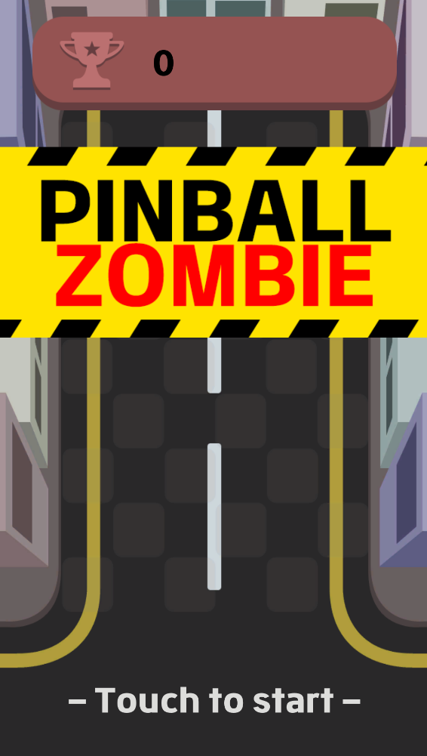
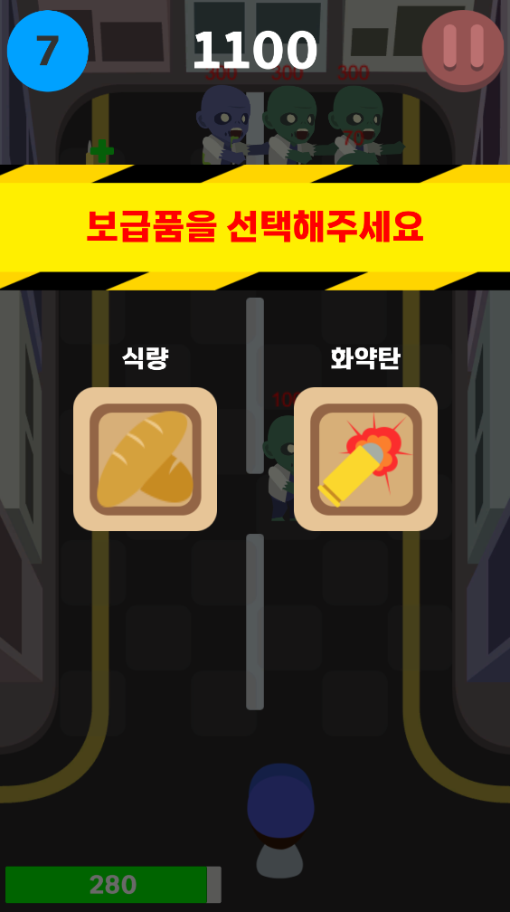
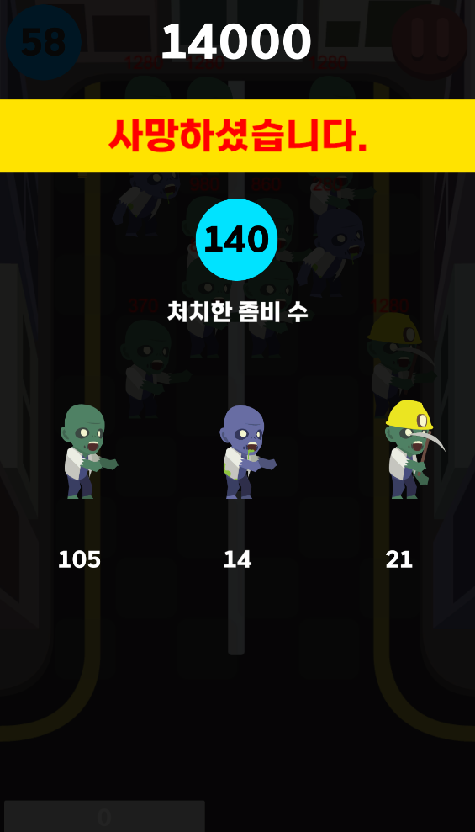
핀볼 좀비
● 게임 설명
1학년때, 교내에서 시행하였던 게임잼에서 만든 게임입니다
당시 중학교 3학년때 처음으로 게임 개발에 발을 들인 저에게 처음으로 한 공동 작업이자 처음 한
메인 프로그래밍 작업이 였습니다.
공부만 하던 저에게 선배분들이 깃허브 사용법이랑 공동작업을 하는 방법을 여럿 가르쳐 주었던
뜻깊은 프로젝트 였습니다.
링크 :
https://github.com/ki...
플랫폼 : 컴퓨터
사용 언어 : C#
개발 인원 : 프로그래밍 2
그래픽 1
기획 1
개발 기간 : 3일
역할 : 메인 프로그래밍
● Dictionary를 사용한 맵 시스템
Dictionary를 사용해서 게임의 흐름과 적의 움직임을 관리했습니다.
● ObjectPool 사용
Object Pool을 사용해서 최적화를 하였습니다.
#교내 게임잼 #핀볼 게임 #좀비

Slide 9
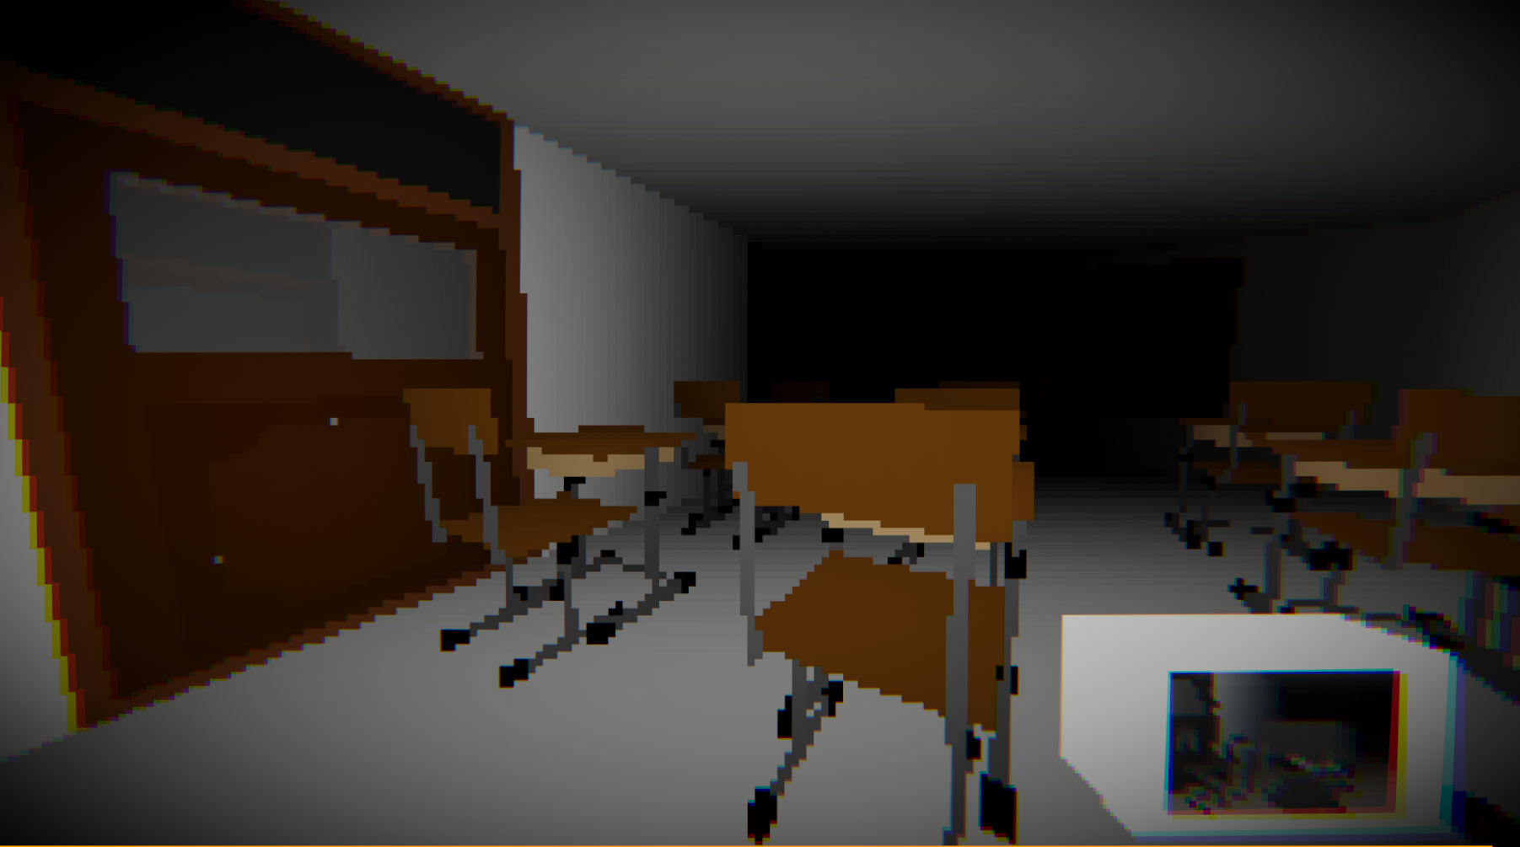
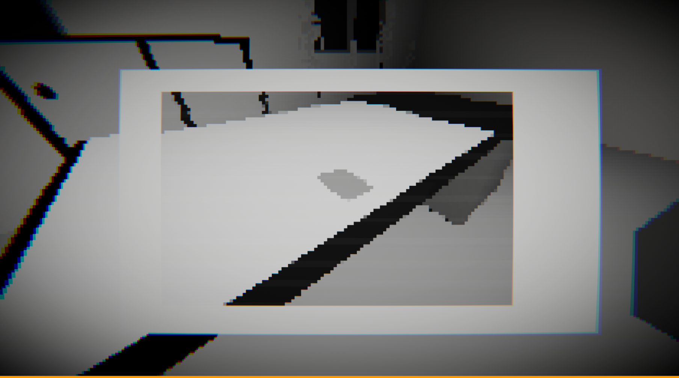
Escape From
● 게임 설명
2학년때, 동아리 게임잼에서
시도했던 공포게임입니다.
작업자가 층을 맡아 작업을 했으며
1층, 2층, 플레이어를 작업했습니다.
처음으로 시도해봤던 공포게임이며 당시에 재미있고 인상깊게 플레이 했던 IMSCARED라는 게임을
레퍼런스로 해서 기획을 하였습니다.
링크 :
https://github.com/Pr...
플랫폼 : 컴퓨터
사용 언어 : C#
개발 인원 : 프로그래밍 2
그래픽 2
기획 1
개발 기간 : 1개월
역할 : 메인 프로그래밍,
1층, 2층
● Pixelate, Retro 쉐이더 작성
게임의 공포스러운 분위기를 더욱 강조하기 위하여 쉐이더 그래프를 직접 작성하여 사용 및 적용하였습니다.
● Render Feature
URP에서 작업하였으므로, 일반적인 Shader 적용법이랑은 달라
Render Feature를 커스텀하여 쉐이더를 적용했습니다.
#동아리 게임잼 #공포
#픽셀레이트

Slide 10
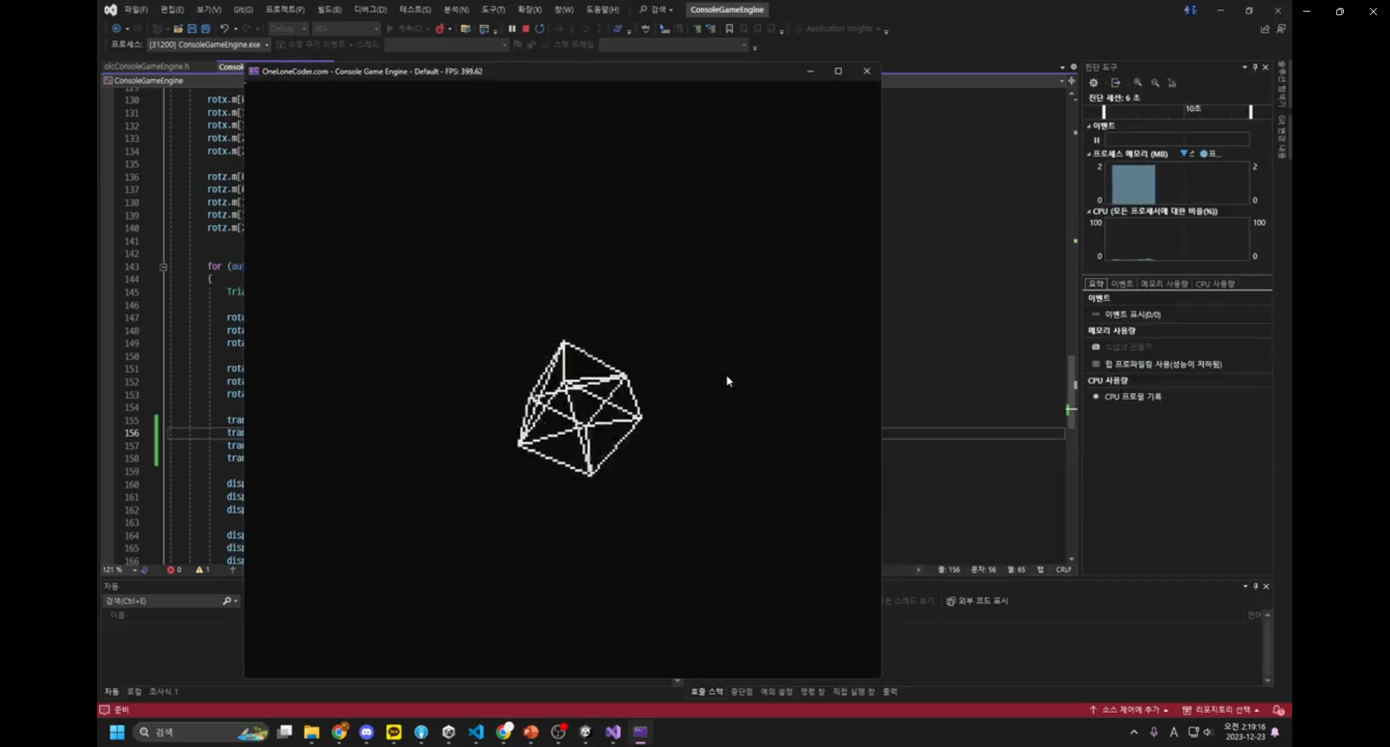
3D Rendering
● 게임 설명
인터넷에서 우연찮게 찾아본 3D Object Rendering 영상에 호기심이 생겨서 연구한 프로젝트입니다.
3D Rendering 을 구현하기 위하여 삼각함수와 행렬의 사용법을 이해하고 연구하였습니다.
링크 :
https://github.com/Pr...
플랫폼 : 컴퓨터
사용 언어 : C#
개발 인원 : 프로그래밍 1
개발 기간 : 1일
역할 : 메인 프로그래밍
● Camera Projection, Rotation Matrix
3D Point를 Rotation Matrix를 통하여 회전된 위치를 받고 그 Point를 Camera
Projection을 통하여 2D Screen Point로 바꾸는 작업을 연구하고 이해하였습니다.
#교내 게임잼 #핀볼 게임 #좀비

Slide 11
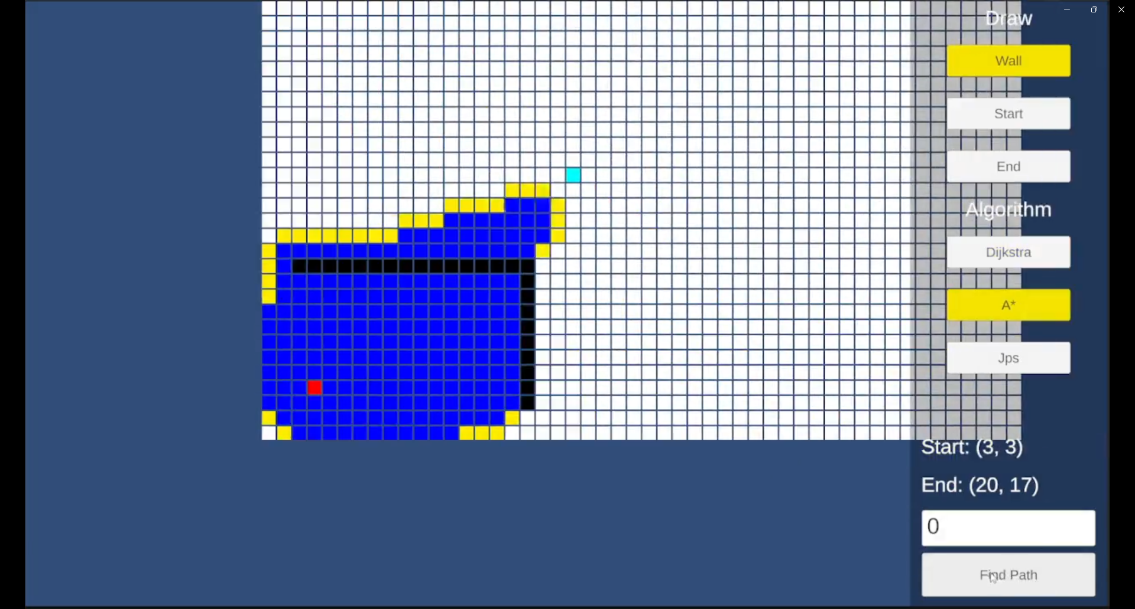
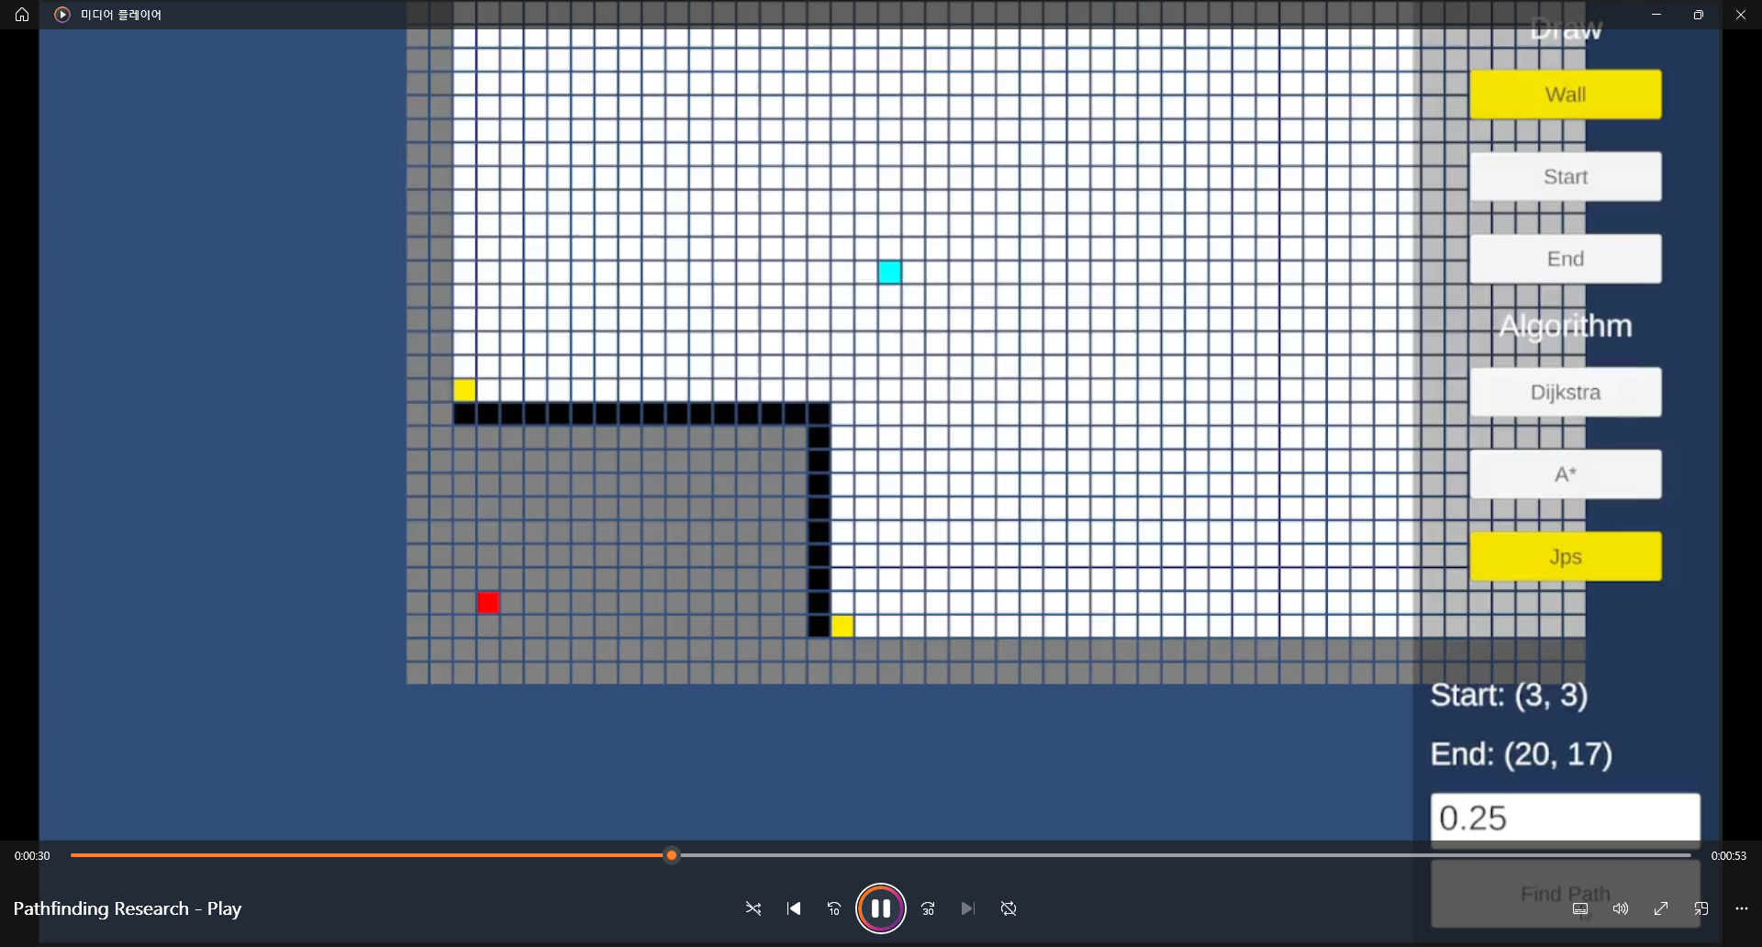
길찾기
알고리즘 연구
● 게임 설명
길찾기 알고리즘의 연구를 위하여 만들었던 프로젝트입니다.
A*만 알고있었는데 우연히 알게된 JPS 알고리즘에 대하여 호기심을 가지게 되었고 그에 대한 코드를 구현하여 성능을 비교해보게 되었습니다.
링크 :
https://github.com/Pr...
플랫폼 : 컴퓨터
사용 언어 : C#
개발 인원 : 프로그래밍 1
개발 기간 : 2일
역할 : 메인 프로그래밍
● JPS 구현
JPS 알고리즘을 연구하고 코드를 구현하였습니다.
#길찾기 알고리즘
#Astar #JPS

